Slide 1

ES学习心得
2018年01月01日

Slide 2
目录
ES简介
创建索引
增删数据
查询数据
聚合数据
编程开发

Slide 3

ES简介

Slide 4
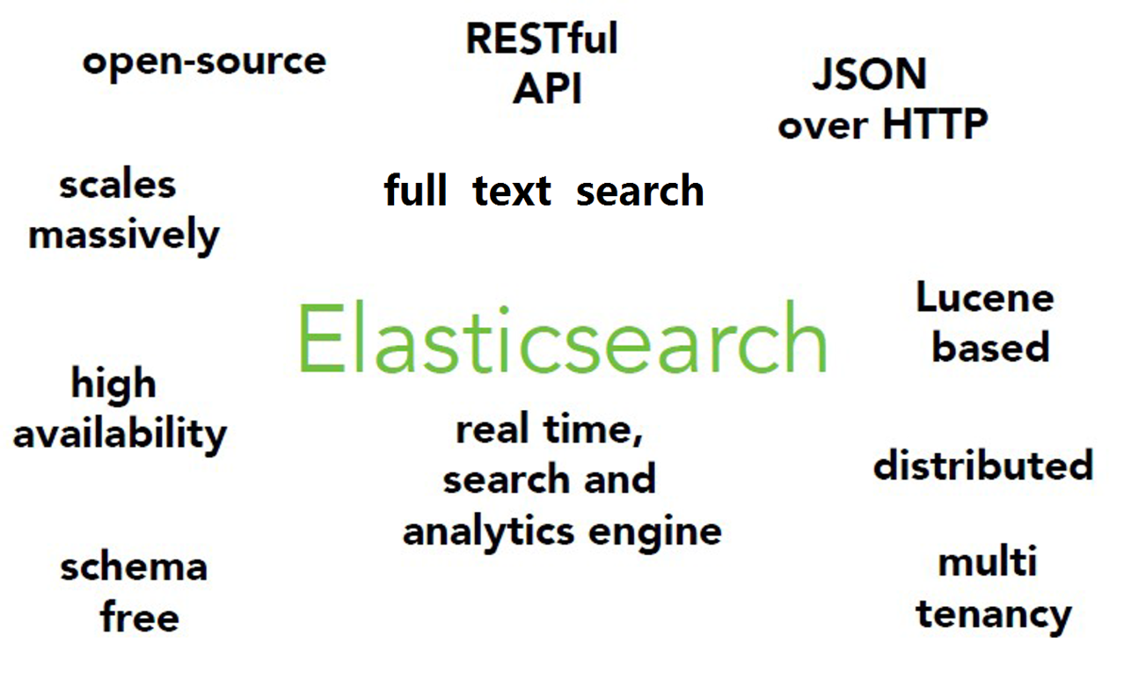
ES简介
ElasticSearch是一个基于Lucene的搜索服务器。它提供了一个分布式多用户能力的全文搜索引擎，基于RESTful web接口。Elasticsearch是用Java开发的，并作为Apache许可条款下的开放源码发布，是当前流行的企业级搜索引擎。
Notes:
在贝贝的应用：
主搜
后台、商家中心的搜索
ELK
es的来历

Slide 5
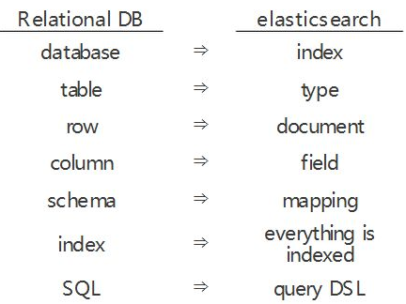
ES基本概念
索引 Index
类型 Type
文档 Documents
映射 mapping
DSL查询语句

Slide 6
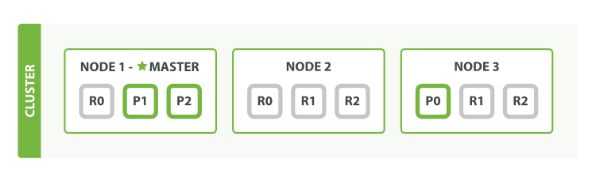
ES基本概念
集群 Cluster
节点 Node
分片 Shards
副本 Replicas
Notes:
主分片数量不能更改

Slide 7
创建索引

Slide 8
文档的数据类型
{
"title": "Nest eggs",
"body": "Making your money work...",
"tags": [ "cash", "shares" ],
"comments": [
{
"name": "John Smith",
"comment": "Great article",
"age": 28,
"stars": 4,
"date": "2014-09-01"
},
{
"name": "Alice White",
"comment": "More like this please",
"age": 31,
"stars": 5,
"date": "2014-10-22"
}
]
}
逻辑上来说一个文档相当于一个json对象
有两种类型：
精确数据查询
结果是二元的：匹配和不匹配
int,long,double,date,string
全文数据查询：
结果是模糊的，使用相关度表示结果与检索项的匹配程度
string
Notes:
ES会根据文档格式自动创建mapping

Slide 9
mapping
查看映射
GET /{index}/_mapping/{type}
自定义映射
type: string,long,double,data…
index：可选值 analyzed、not_analyzed、no
analyzer: standard 、english、chinese 、ik
测试分析器
GET /{index}/_analyze
{
"field": "tweet",
"text": "Black-cats"
}
Notes:
mapping创建后不能修改，但可以添加新的mapping

Slide 10
添加数据

Slide 11
新增/替换文档
命令：PUT /{index}/{type}/{id}
请求：
PUT /megacorp/employee/1
{
"first_name" : "John",
"last_name" : "Smith",
"age" : 25,
"about" : "I love to go rock climbing",
"interests": [ "sports", "music" ]
}
返回:
{
"_index": "website",
"_type": "blog",
"_id": "123",
"_version": 1,
"created": true
}
Notes:
添加文档时，id可以不存在

Slide 12
更新文档
命令：POST /{index}/{type}/{id}/_update
{…}
例3：更新冲突
POST /website/pageviews/1/_update?retry_on_conflict=5
{
"script" : "ctx._source.views+=1",
"upsert": {
"views": 0
}
}
例1：修改/添加内容
POST /website/blog/1/_update
{
"doc" : {
"tags" : [ "testing" ],
"views": 0
}
}
例2：用 Groovy 脚本编程
POST /website/blog/1/_update
{
"script" : "ctx._source.views+=1"
}
Notes:
文档不能修改，只能替换
更新实际上是做了查询、替换的操作

Slide 13
删除文档
命令：Delete /{index}/{type}/{id}
例子
DELETE /website/blog/123
删除成功:
{
"found" : true,
"_index" : "website",
"_type" : "blog",
"_id" : "123",
"_version" : 3
}
文档不存在：
{
"found" : false,
"_index" : "website",
"_type" : "blog",
"_id" : "123",
"_version" : 4
}
Notes:
文档不能修改，只能替换
更新实际上是做了查询、替换的操作

Slide 14
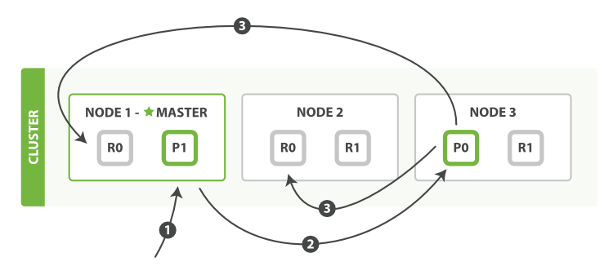
命令执行过程
shard = hash(routing) % number_of_primary_shards
Notes:
文档不能修改，只能替换
更新实际上是做了查询、替换的操作

Slide 15
查询数据

Slide 16
两种搜索的方式
查询： Query
计算评分、速度较慢、结果不能缓存
过滤：Filter
不计算评分、速度较快、结果可以缓存
命令：
GET {index}/{type}/_search
{
"query": {
"filtered":{
"query": {},
"filter": {}
}，
}
}

Slide 17
常用的查询
精确查询
term查询
terms查询
range查询
全文查询
match查询
multi_match 查询
match_phrase查询
组合（bool）查询
must
must not
should
filter
地理位置查询
geo_bounding_box
geo_distance
geo_distance_range

Slide 18
倒排索引
文档内容
The quick brown fox jumped over the lazy dog.
Quick brown foxes leap over lazy dogs in summer.
Term Doc_1 Doc_2
-------------------------
brown | X | X
dog | X | X
fox | X | X
jump | X |
lazy | X | X
over | X | X
quick | X | X
summer | | X
leap | | X
搜索：foxes jump
Term Doc_1 Doc_2
------------------------
fox | X | X
jump | X |
------------------------
Total | 2 | 1

Slide 19
评分
单字段匹配（match）
检索词频率
反向文档频率
字段长度准则
多字段批量（multi-match）
^字符增加权重
best_fields：取所有字段最高评分作为总分
most_fields：匹配文档的字段越多分数越高
cross_fields：将所有字段视为一个大字段
bool查询
boost 参数增加权重
more-matches-is-better
Notes:
字符串字段进行排序，这个字段应仅包含一项： 整个 not_analyzed 字符串

Slide 20
排序
默认按照_score 降序排序，_score是指相关性，包含以下几个维度
检索词频率
反向文档频率
字段长度准则
按照字段排序：
GET {index}/{type}/_search
{
"query": {…},
"sort": {"FIELD":{"order":"desc"}}
}
Notes:
字符串字段进行排序，这个字段应仅包含一项： 整个 not_analyzed 字符串

Slide 21
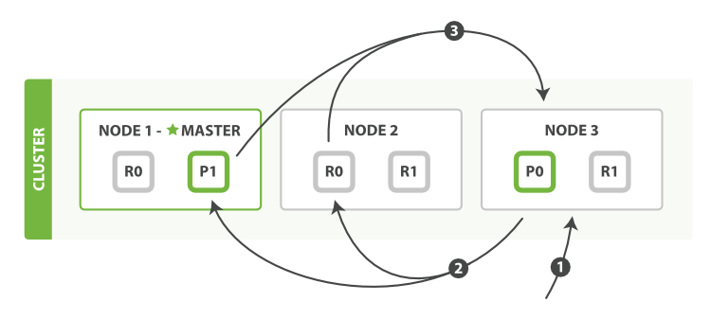
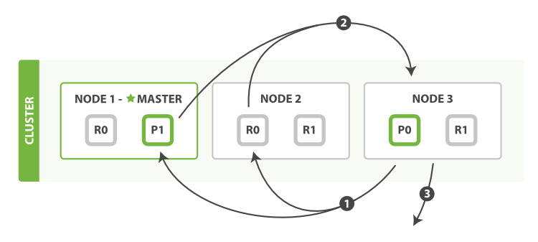
查询过程
查询
取回

Slide 22
聚合

Slide 23
聚合
桶和指标 aggs
聚合枚举类型 aggs … terms
聚合连续类型 aggs …. histogram
桶的嵌套
聚合排序
地理位置聚合
距离聚合
网格聚合
Notes:
连续类型：int，date

Slide 24
代码示例

Slide 25
两种代码风格
MartItemSearchService
PintuanSearchService
…
LifeShopSearchService.
LifeShopCommentSearchService
…
$query = [];
if ($request->title) {
$query['bool']['must'][]['match_phrase']['title'] = $request->title;
}
if ($request->is_sold_out) {
$filter['bool']['must'][]['range']['item_stock.left']['gte'] = 0;
$filter['bool']['must'][]['range']['item_stock.left']['lte'] = 0;
}
…
$search = new \Elastica\Search($this->esclient);
$result_set = $search->addIndex(self::$ES_INDEX_NAME)->addType(self::$ES_INDEX_TYPE)->search($params);
$bool = new BoolFilter();
if ($request->city_id) {
$city_terms = new \Elastica\Filter\Terms();
$city_terms->setTerms('city_id', $request->city_id);
$bool->addMust($city_terms);
}
....
$search = new \Elastica\Search($client);
$root_query = new \Elastica\Query();
$root_query->setFrom(($page - 1) * $page_size);
$root_query->setSize($page_size);
$root_query->setQuery($geo_function_score);
$result_set = $search->addIndex(self::ES_INDEX_NAME)->addType(self::ES_INDEX_TYPE)->search($root_query);
$get_result = $result_set->getResults();

Slide 26
其他
调试工具：sense插件
本地es地址：172.16.3.46:9200，预发ES：http://es-uat.tool.husor.com.cn/
mart_item索引的说明：http://doc.husor.com/pages/viewpage.action?pageId=87870288
书籍推荐：ES权威指南： https://elasticsearch.cn/book/elasticsearch_definitive_guide_2.x/index.html

Slide 27


